Slide 1
REVISION HISTORY of Requirements
REVISION HISTORY
Date |  |  | Author |  | Version | Change Reference
2016.08.01 |  |  | Seongheon.Lee |  | 1.0 | New

Slide 2
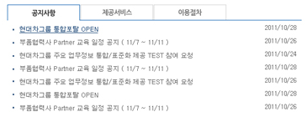
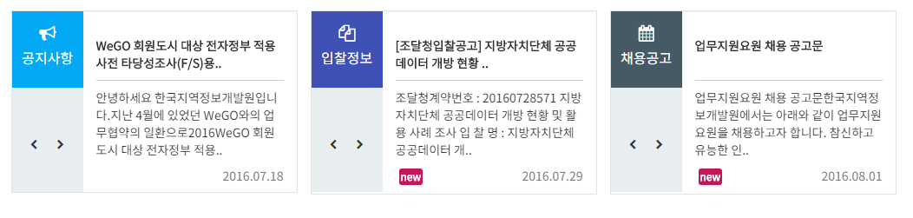
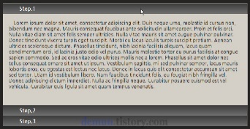
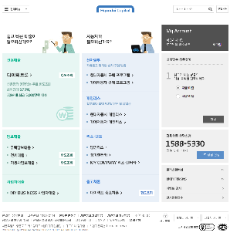
요구사항 정의서
요구사항 명 | 공지사항, 인사발령 | 유형 | 게시판
요구사항 설명 | 카테고리 - 공지사항에 카테고리가 있어 그룹하여 보여준다. - 카테고리는 General Information, 사내행사, CEO Message, Health Safety 로 구성된다. - 카테고리는 추가가 가능하여야 한다. - 목록화면에서 카테고리는 직관적이게 탭형식으로 표현한다. - 카테고리가 추가되면 목록화면에서 탭은 자동으로 늘어난다. - 전체 카테고리를 볼 수 있는 ‘전체’ 탭이 있되 최근의 몇 개만 보여지도록 한다. 공지사항의 항목 정의 - 제목, 게시일시, 수정일시, 본문내용, 위치, 시작일자, 종료일자, 첨부파일, 작성자로 구성된다. - 카테고리와 제목은 필수 항목이다. 권한 - 수정기능과 삭제기능이 있다. - 작성자 여부와 상관없이 수정,삭제 권한이 있는 사용자는 수정 삭제가 가능하다. 기능의 정의 - 첨부파일은 드래그앤드롭으로 첨부할 수 있도록 구현한다. - 상세내용 보기는 제목을 클릭하면 볼 수 있다. UI개선 -유형 공지사항의 목록을 카테고리 확장버튼을 클릭해야만 볼 수 있다. 최초에 정해진 수만큼 그리고 우선순위에 의해서 카테고리별로 보여지는 탭UI이나 슬라이드 UI로 보여주는 형태로 개선이 요구된다. -레이아웃 세로로 나열된 레이아웃은 많은 스크롤을 요구된다. 아코디언 메뉴 기능을 추가 하거나 카드UI를 적용하여 유동성 있는 레이아웃을 사용한다 | 요구 사항 페이지 디자인
인터페이스 여부 |  | 구현 완료 여부
탭형태
슬라이드
아코디언
카드UI

Slide 3
 | 프로세스
프로세스 흐름
게시물 수정 / 삭제
게시물 조회
권한 없음 알림
사용자 권한 확인
(관리자 or 작성자인가)
No
Yes
게시물 편집, 삭제 활성화
게시물 삭제
게시물 편집, 저장
A
No
게시물 서버 저장
필수사항 입력확인
Yes

Slide 4
Activity | 설명
게시물 조회 | 검색 조건 은 내용, 작성자명 조건을 두며 내용은 제목 또는 본문내용에서 검색하며 작성자는 이름이 일치해야 검색이 되게 한다. 목록은 번호, 제목, 작성자, 작성일자, 첨부파일 여부를 보여준다.
사용자 권한 확인 | 내용보기는 모든 사용자가 권한이 있다. 수정 또는 삭제 권한은 관리자 또는 작성자에게 권한이 있다. 즉 작성자 본인이 아니더라도 관리자이면 수정 삭제가 가능하다.
게시물 편집 활성화 | 수정은 제목, 내용, 첨부파일, 게시시작일, 종료일 수정이 가능하다. 첨부파일은 드래그 앤 드롭으로 첨부 가능하며 멀티파일 첨부가 가능하다.
필수사항 입력 확인 | 필수사항은 제목, 내용 이 필수사항이다. 옵션사항은 첨부파일, 게시 시작일, 종료일이다. 게시시작일 종료일을 입력하지 않으면 자동으로 시작일은 입력일자로 종료일은 9999년 12월 31일로 설정된다.
게시물 삭제/ 편집 저장 | 삭제, 편집 저장 프로세스는 DB 에 적접 저장이 되며 위의 사용자권한 확인 절차를 통과하면 삭제, 저장이 가능하다.

Slide 5
Appendix: To-Be 프로세스 정의서
기호 | 이름 | 설명
 | Event | - 해당 Process의 시작 또는 끝이 되는 Event를 나타낸다.
 | 판단 | - Process내의 논리적 판단을 나타낸다.
 | Connection Pointer | - Process 흐름도가 한 장에 정리되기 어려운 경우 다음 장과 연결을 위한 Pointer
작업 내용 입력
판단
A

Slide 6
Thank you for your attention

